Slide 1
Выравнивание последовательностей

Slide 2
Примеры выравниваний
РНК-зависимые РНК полимеразы пикорнавирусов
Два фрагмента ДНК бруцеллы

Slide 3
Эволюция генома и выравнивание нуклеотидных последовательностей
Локальная эволюция генома:
  замена нуклеотида,
  делеция одного или нескольких нуклеотидов
  вставка одного или нескольких нуклеотидов
Глобальная эволюция:
  Транслокация большого участка
  дупликация
  вставка в результате горизонтального переноса
  инверсия

Slide 4
Теория: выравнивание гомологичных нуклеотидных последовательностей
Участки ДНК, произошедшие от одного участка у общего предка в результате локальных изменений, называются гомологичными
При репликации нуклеотид потомка происходит из определенного нуклеотида предка (почти всегда)
Выравнивание гомологичных участков состоит в том, что нуклеотиды, произошедшие от одного и того же нуклеотида общего предка, располагают в одном столбце
Пример:

Slide 5
Практика: все наоборот ))
Гомологичность последовательностей выводят из их сходства в выравнивании
Гомологичность отдельных нуклеотидов, кодонов или участков ДНК также выводят из выравнивания
Выравнивание строят с помощью алгоритмов и программ, которые ориентируются на сходство последовательностей
ПРОГРАММЫ ВЫРАВНИВАНИЯ МОГУТ ОШИБАТЬСЯ потому, что они ничего не знают про гомологию. Интерпретация того, где есть выравнивание, а где его нет – за специалистом
Пример:

Slide 6
Примеры выравниваний

Slide 7
Выравнивание белков
Теория: аминокислотные остатки белков гомологичны, если их кодоны гомологичны. В выравнивании гомологичные остатки располагают друг под другом
Практика: гомологичность белков, участков и отдельных остатков выводят из выравнивания, построенного программой
Выравнивать последовательности генов или белков? БЕЛКОВ:
  в нуклеотидном выравнивании может нарушаться кодонная структура
  в нуклеотидном выравнивании больше мутаций, чем в белковом, из-за синонимичных замен
  белковое выравнивание учитывает сходство свойств аминокислот
В эволюции белков тоже бывают глобальные события. Перетасовка доменов (domain shaffling)

Slide 8
Примеры доменных архитектур
608 белков
1254 белка
Примеры доменных архитектур с гомеодоменом
(зеленый)

Slide 9
Можно ли проверить правильность выравнивания?
Программа может построить неправильное выравнивание. Есть ли способы независимой проверки?
ДНК: нет способов, только глядя на выравнивание (не считая генноинженерного мутагенеза в лаборатории)
Белки: можно! – если известна структура белка.
  Если при совмещении полипептидных цепей хорошо совмещаются C_alpha атомы, то такие остатки можно считать гомологичными
  Ограничение: Структуры известны для 100 000 белков, а последовательности – для 100 000 000
  Есть базы эталонных выравниваний, построенных по совмещению структур (Balibase и др.). Их используют для сравнения программ выравнивания
РНК: частично, да. Можно учитывать вторичную структуру РНК

Slide 10
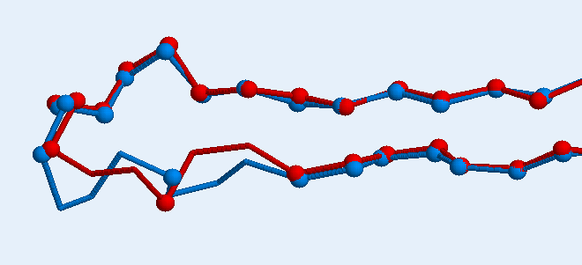
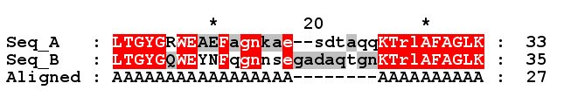
Белки: совмещение структур и выравнивание последовательностей

Slide 11
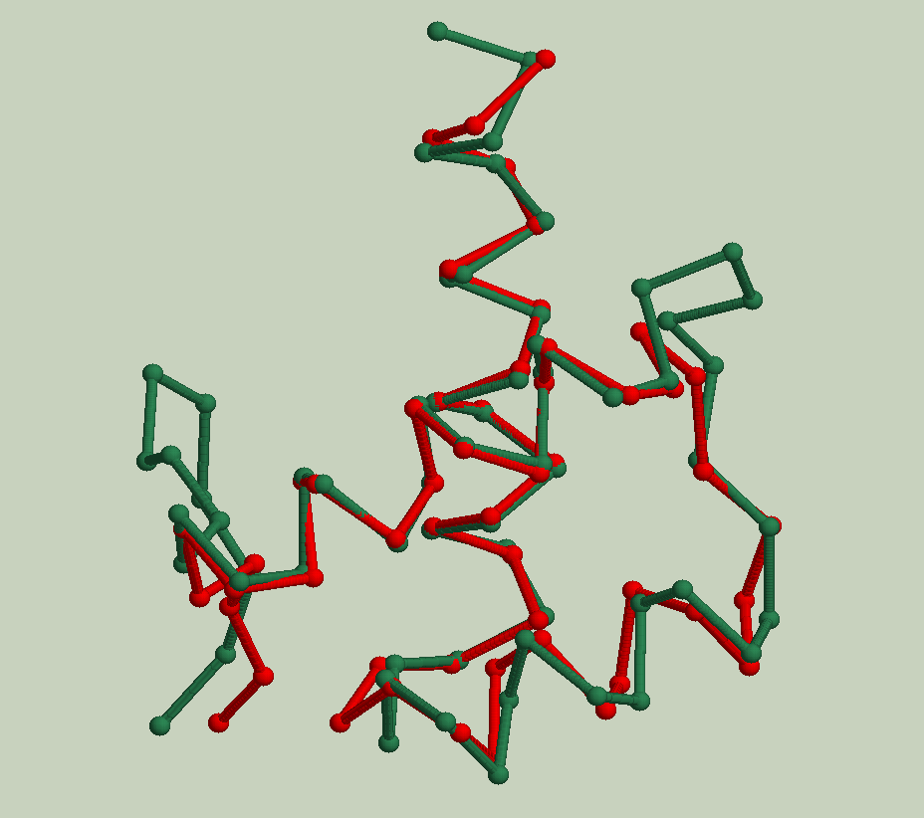
Пространственное совмещение полипептидных цепей белков MTA1_YEAST и MAT2_YEAST
На плоской картинке
видно плохо ☹

Slide 12
Ещё причины сопоставлять буквы
Белок: аминокислотные остатки в одной колонке если:
при совмещении структур белков Cα атомы хорошо совмещаются;
боковые цепи выполняют сходную функцию
РНК: если нуклеотиды из одной колонки участвуют в одном и том же элементе вторичной структуры РНК – спирали, петле и др.
Функциональная некодирующая ДНК – промоторы, регуляторные участки и т.п.: нуклеотиды из одной колонки играют сходную роль (в этом случае гомологии может и не быть!)

Slide 13
Что нужно знать об алгоритме выравнивния двух последовательностей?
Матрица весов замен
Штраф за открытие “гэпа”
Штраф за продолжение “гэпа”
Вес выравнивания
Оптимальное выравнивание
Программа успешно выровняет любые две последовательности!

Slide 14
Упражнение: вычислите вес выравнивания
 | A | R | N | D | C | Q | E | G | H | I | …
A | 4 | -1 | -2 | -2 | 0 | -1 | -1 | 0 | -2 | -1 | -1
R | -1 | 5 | 0 | -2 | -3 | 1 | 0 | -2 | 0 | -3 | -2
N | -2 | 0 | 6 | 1 | -3 | 0 | 0 | 0 | 1 | -3 | -3
D | -2 | -2 | 1 | 6 | -3 | 0 | 2 | -1 | -1 | -3 | -4
C | 0 | -3 | -3 | -3 | 9 | -3 | -4 | -3 | -3 | -1 | -1
Q | -1 | 1 | 0 | 0 | -3 | 5 | 2 | -2 | 0 | -3 | -2
E | -1 | 0 | 0 | 2 | -4 | 2 | 5 | -2 | 0 | -3 | -3
G | 0 | -2 | 0 | -1 | -3 | -2 | -2 | 6 | -2 | -4 | -4
H | -2 | 0 | 1 | -1 | -3 | 0 | 0 | -2 | 8 | -3 | -3
I | -1 | -3 | -3 | -3 | -1 | -3 | -3 | -4 | -3 | 4 | 2
… | -1 | -2 | -3 | -4 | -1 | -2 | -3 | -4 | -3 | 2 | 4
gap open -6
gap extension -2
Штаф за продолжение
маленький, т.к. делеция
нескольких кодонов
может произойти как
одно событие

Slide 15
Матрица
BLOSUM62
 | A | R | N | D | C | Q | E | G | H | I | L | K | M | F | P | S | T | W | Y | V | B | Z | X | *
A | 4 | -1 | -2 | -2 | 0 | -1 | -1 | 0 | -2 | -1 | -1 | -1 | -1 | -2 | -1 | 1 | 0 | -3 | -2 | 0 | -2 | -1 | 0 | -4
R | -1 | 5 | 0 | -2 | -3 | 1 | 0 | -2 | 0 | -3 | -2 | 2 | -1 | -3 | -2 | -1 | -1 | -3 | -2 | -3 | -1 | 0 | -1 | -4
N | -2 | 0 | 6 | 1 | -3 | 0 | 0 | 0 | 1 | -3 | -3 | 0 | -2 | -3 | -2 | 1 | 0 | -4 | -2 | -3 | 3 | 0 | -1 | -4
D | -2 | -2 | 1 | 6 | -3 | 0 | 2 | -1 | -1 | -3 | -4 | -1 | -3 | -3 | -1 | 0 | -1 | -4 | -3 | -3 | 4 | 1 | -1 | -4
C | 0 | -3 | -3 | -3 | 9 | -3 | -4 | -3 | -3 | -1 | -1 | -3 | -1 | -2 | -3 | -1 | -1 | -2 | -2 | -1 | -3 | -3 | -2 | -4
Q | -1 | 1 | 0 | 0 | -3 | 5 | 2 | -2 | 0 | -3 | -2 | 1 | 0 | -3 | -1 | 0 | -1 | -2 | -1 | -2 | 0 | 3 | -1 | -4
E | -1 | 0 | 0 | 2 | -4 | 2 | 5 | -2 | 0 | -3 | -3 | 1 | -2 | -3 | -1 | 0 | -1 | -3 | -2 | -2 | 1 | 4 | -1 | -4
G | 0 | -2 | 0 | -1 | -3 | -2 | -2 | 6 | -2 | -4 | -4 | -2 | -3 | -3 | -2 | 0 | -2 | -2 | -3 | -3 | -1 | -2 | -1 | -4
H | -2 | 0 | 1 | -1 | -3 | 0 | 0 | -2 | 8 | -3 | -3 | -1 | -2 | -1 | -2 | -1 | -2 | -2 | 2 | -3 | 0 | 0 | -1 | -4
I | -1 | -3 | -3 | -3 | -1 | -3 | -3 | -4 | -3 | 4 | 2 | -3 | 1 | 0 | -3 | -2 | -1 | -3 | -1 | 3 | -3 | -3 | -1 | -4
L | -1 | -2 | -3 | -4 | -1 | -2 | -3 | -4 | -3 | 2 | 4 | -2 | 2 | 0 | -3 | -2 | -1 | -2 | -1 | 1 | -4 | -3 | -1 | -4
K | -1 | 2 | 0 | -1 | -3 | 1 | 1 | -2 | -1 | -3 | -2 | 5 | -1 | -3 | -1 | 0 | -1 | -3 | -2 | -2 | 0 | 1 | -1 | -4
M | -1 | -1 | -2 | -3 | -1 | 0 | -2 | -3 | -2 | 1 | 2 | -1 | 5 | 0 | -2 | -1 | -1 | -1 | -1 | 1 | -3 | -1 | -1 | -4
F | -2 | -3 | -3 | -3 | -2 | -3 | -3 | -3 | -1 | 0 | 0 | -3 | 0 | 6 | -4 | -2 | -2 | 1 | 3 | -1 | -3 | -3 | -1 | -4
P | -1 | -2 | -2 | -1 | -3 | -1 | -1 | -2 | -2 | -3 | -3 | -1 | -2 | -4 | 7 | -1 | -1 | -4 | -3 | -2 | -2 | -1 | -2 | -4
S | 1 | -1 | 1 | 0 | -1 | 0 | 0 | 0 | -1 | -2 | -2 | 0 | -1 | -2 | -1 | 4 | 1 | -3 | -2 | -2 | 0 | 0 | 0 | -4
T | 0 | -1 | 0 | -1 | -1 | -1 | -1 | -2 | -2 | -1 | -1 | -1 | -1 | -2 | -1 | 1 | 5 | -2 | -2 | 0 | -1 | -1 | 0 | -4
W | -3 | -3 | -4 | -4 | -2 | -2 | -3 | -2 | -2 | -3 | -2 | -3 | -1 | 1 | -4 | -3 | -2 | 11 | 2 | -3 | -4 | -3 | -2 | -4
Y | -2 | -2 | -2 | -3 | -2 | -1 | -2 | -3 | 2 | -1 | -1 | -2 | -1 | 3 | -3 | -2 | -2 | 2 | 7 | -1 | -3 | -2 | -1 | -4
V | 0 | -3 | -3 | -3 | -1 | -2 | -2 | -3 | -3 | 3 | 1 | -2 | 1 | -1 | -2 | -2 | 0 | -3 | -1 | 4 | -3 | -2 | -1 | -4
B | -2 | -1 | 3 | 4 | -3 | 0 | 1 | -1 | 0 | -3 | -4 | 0 | -3 | -3 | -2 | 0 | -1 | -4 | -3 | -3 | 4 | 1 | -1 | -4
Z | -1 | 0 | 0 | 1 | -3 | 3 | 4 | -2 | 0 | -3 | -3 | 1 | -1 | -3 | -1 | 0 | -1 | -3 | -2 | -2 | 1 | 4 | -1 | -4
X | 0 | -1 | -1 | -1 | -2 | -1 | -1 | -1 | -1 | -1 | -1 | -1 | -1 | -1 | -2 | 0 | 0 | -2 | -1 | -1 | -1 | -1 | -1 | -4
* | -4 | -4 | -4 | -4 | -4 | -4 | -4 | -4 | -4 | -4 | -4 | -4 | -4 | -4 | -4 | -4 | -4 | -4 | -4 | -4 | -4 | -4 | -4 | 1

Slide 16
Парное выравнивание
Локальное (алгоритм Smith – Waterman) – находит наиболее сходные участки двух последовательностей.
Глобальное (Needleman – Wunsch) – по всей длине последовательностей: пригодно только для последовательностей, гомологичных по всей длине!

Slide 17
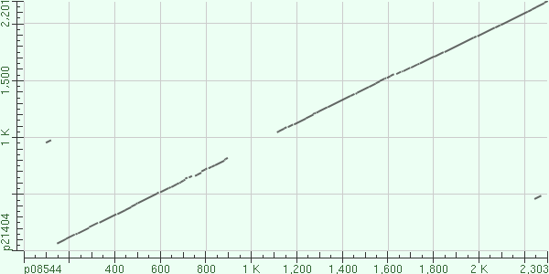
Карта локального сходства – демонстрация
участков сходства двух последовательностей
последовательность 2
последовательность 1

Slide 18
Карта сходства 2х последовательностей
C |  |  |  |  | * |  |  |  | *
C |  |  |  |  | * |  |  |  | *
T |  | * | * |  |  |  |  | *
A | * |  |  |  |  |  | *
G |  |  |  | * |  | *
C |  |  |  |  | * |  |  |  | *
T |  | * | * |  |  |  |  | *
T |  | * | * |  |  |  |  | *
A | * |  |  |  |  |  | *
 | A | T | T | G | C | G | A | T | C

Slide 19
Карта сходства 2х последовательностей с учетом комплементарной цепочки
G | C |  |  |  | + |  | +
T | A | . | + | + |  |  |  | . | +
G | C |  |  |  | + | . | + |  |  | .
C | G |  |  |  | . | + | . |  |  | +
G | C |  |  |  | + | . | + |  |  | .
A | T | + | . | . |  |  |  | + | .
T | A | . | + | + |  |  |  | . | +
C | G |  |  |  | . | + | . |  |  | +
T | A | . | + | + |  |  |  | . | +
 |  | A | T | T | G | C | G | A | T | C

Slide 20
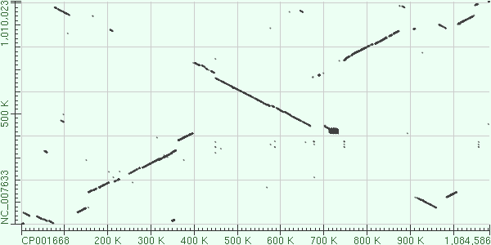
Карта локального сходства геномов
M.capricolum и M.mycoides
Mycoplasma capricolum
Mycoplasma mycoides

Slide 21
Карта локального сходства геномов
M.capricolum и M.mycoides
Mycoplasma capricolum
Mycoplasma mycoides

Slide 22
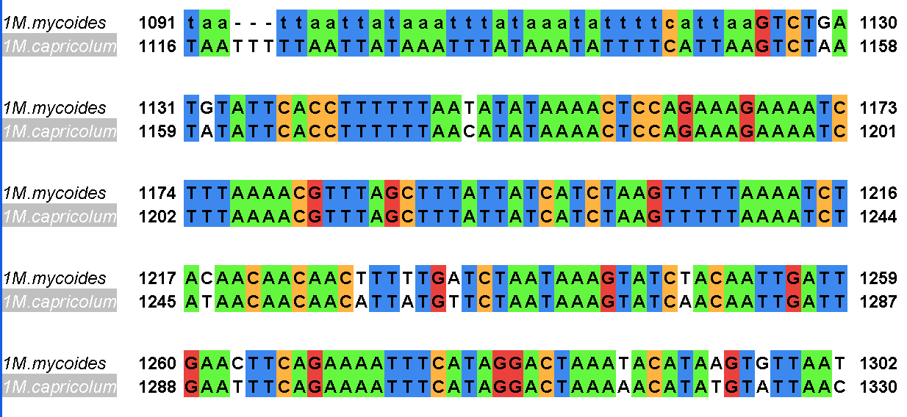
Выравнивание последовательностей геномов M.capricolum и M.mycoides
(маленький фрагмент)
В среднем, 92% совпадающих букв на ортологичных участках

Slide 23
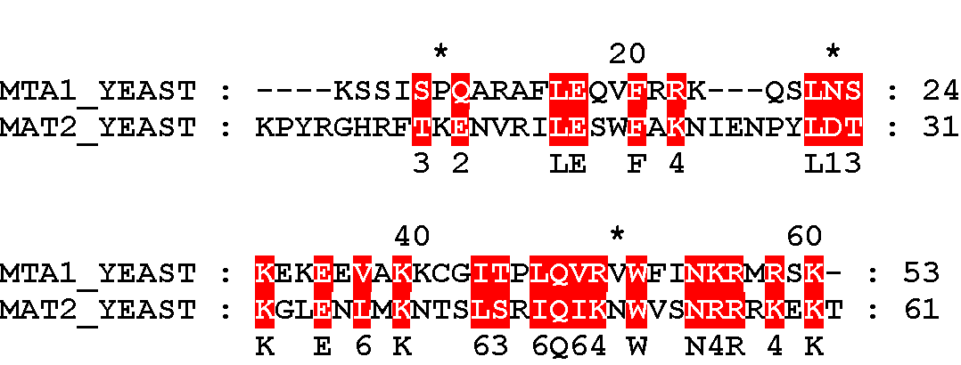
Выравнивание последовательностей
Номер столбца выравнивания
Название последовательности
Функционально консервативная позиция
Консервативный остаток
Номер последнего в строке остатка ИЗ ЭТОЙ ПОСЛЕДОВАТЕЛЬНОСТИ

Slide 24
Множественное выравнивание
Как правило, глобальное; программы
  Muscle
  MAFFT
  Clustal Omega
  T-coffee
  ….
Локальное – находит лучшие т.н. “мотивы”
  MEME
  ….

Slide 25
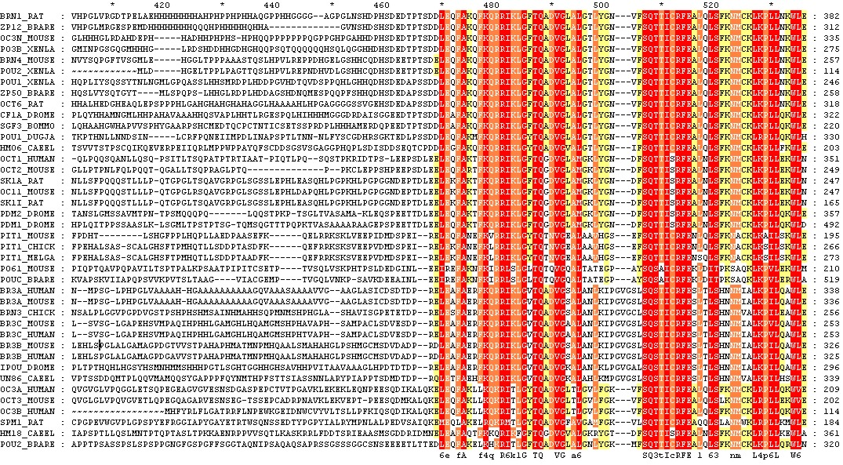
Пример: выравнивание POU-белков. Домены.

Slide 26
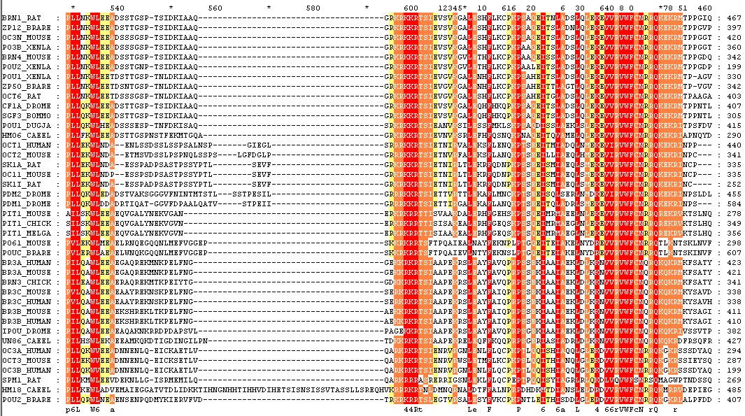
Продолжение
Биологически осмысленное выравнивание может быть в одной части
выданного программой выравнивания и не быть – в другой!

Slide 27
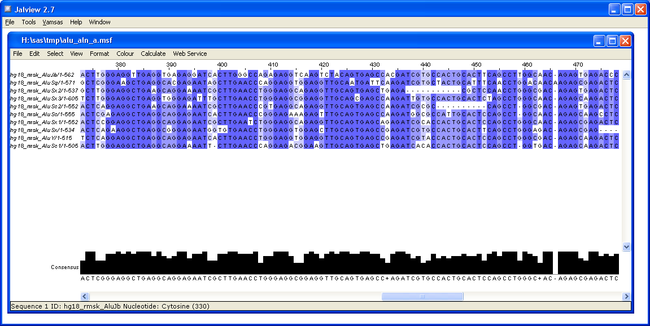
Множественное выравнивание
Программа JalView http://www.jalview.org/ позволяет визуализировать выравнивание. Она же может послать ваши последовательности на один из серверов, делающих выравнивания.

Slide 28
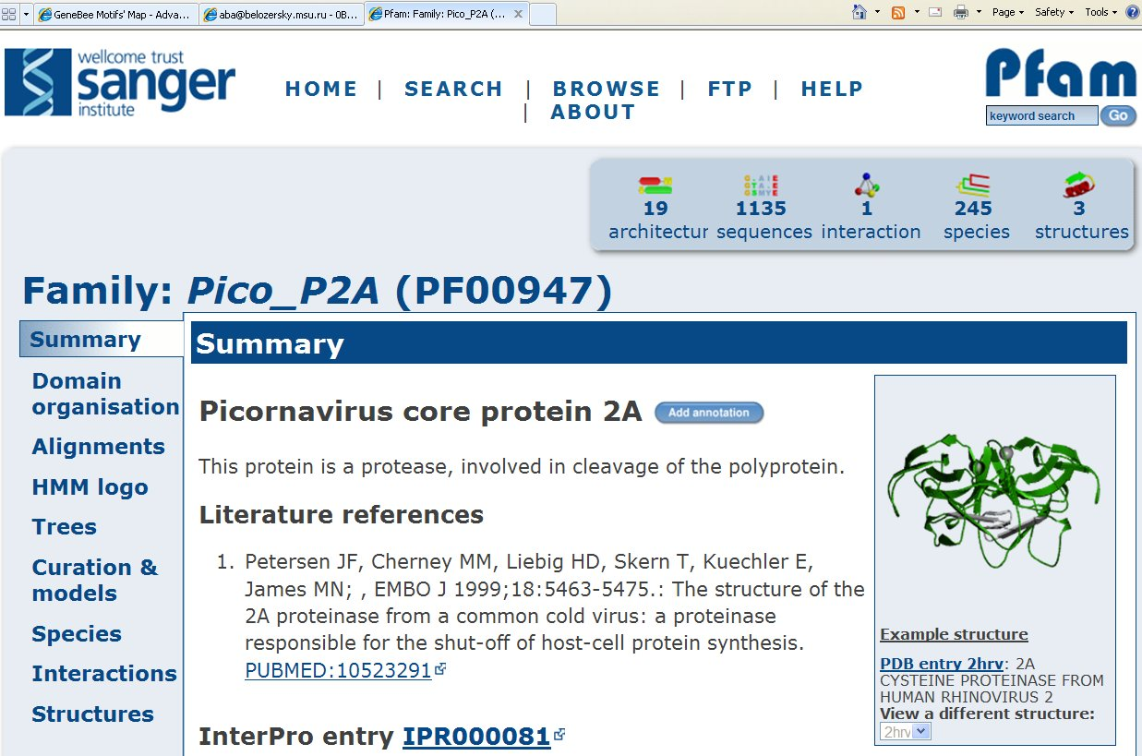
Pfam –одна из популярных БД семейств доменов белков и их выравниваний

Slide 29
Молекулярная филогения
Автор презентации С.А.Спирин

Slide 30
Путь эволюции
cyb5_human
cyb5_chick
или
t
cyb5_human
cyb5_chick
Notes:
Каждая точка линии – некоторая существовавшая некогда последовательность. Все эти древние последовательности связаны между собой и с современными непрерывной цепью мутаций.

Slide 31
Филогенетическое дерево
Chicken
Mouse
Human
Mouse
Chicken
Human
Notes:
Слева «угловой» стиль, справа «прямоугольный». Оба варианта могут быть нарисованы как сверху вниз, так и слева направо. Последний способ употребляется чаще, так как позволяет избежать трудностей с размещением названий организмов или белков.

Slide 32
«Молекулярные часы»: всегда идут, но иногда неточно
Chicken
Mouse
Chicken
Human
Human
Mouse
Когда хотят отразить разное число мутаций, произошедших на пути от общего предка, получается что-то вроде такого.
Notes:
Существуют такие семейства белков, при эволюции последовательностей которых за одинаковые промежутки времени всегда закреплялось примерно одинаковое число мутаций. В этом случае говорят, что для данного семейства выполняется «гипотеза молекулярных часов».
Однако чаще встречаются семейства, для которых эта гипотеза слишком далека от истины, чтобы использовать её при реконструкции филогении.
Если «молекулярные часы» не принимаются, длина ветви обычно отражает количество произошедших на данном отрезке мутаций.

Slide 33
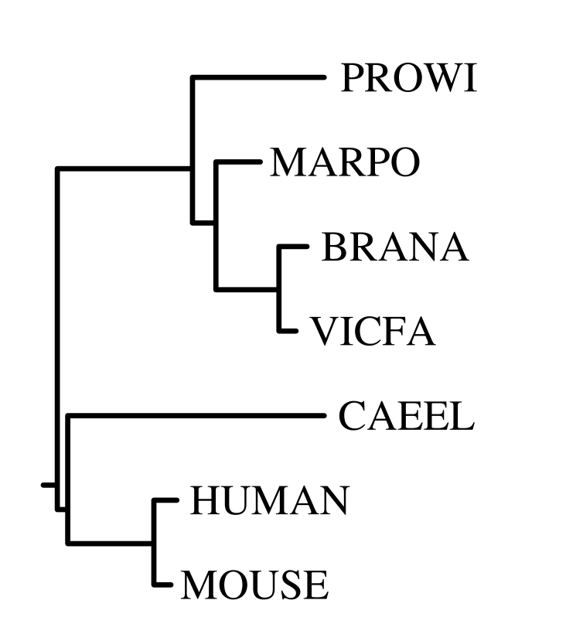
Описание структуры дерева (терминология)
Узел (node) — точка разделения предковой последовательности (вида,
популяции) на две независимо эволюционирующие. Соответствует
внутренней вершине графа, изображающего эволюцию.
Лист (leaf) — реальный (современный) объект; внешняя вершина графа.
Ветвь (branch) — связь между узлами или между узлом и листом; ребро графа.
Корень (root) — гипотетический общий предок.
Кла́да — группа организмов, которые являются потомками единственного
общего предка и всех потомков этого предка.
Узел
Ветвь
Клада
Корень
Лист
Notes:
33
HUMAN – человек, MOUSE – домовая мышь, CAEEL – нематода Caenorabditis elegans, VICFA – бобы, BRANA – рапс, MARPO – маршанция (печёночный мох), PROWI – Prototheca wickerhamii (паразитическая водоросль)

Slide 34
Небинарное дерево
Chicken
Mouse
Dog
Human
Dog
Mouse
Chicken
Human
Notes:
Небинарные деревья приходится рассматривать, когда мы не знаем, в каком порядке проходило разделение трёх или более линий эволюции. В этом случае рисуется узел, из которого выходят не две, а три или более ветви. Часто вместо «небинарное» говорят «неразрешённое» (не в смысле «запрещённое», а в смысле недостаточного разрешения картины эволюции, даваемого исходными данными).
Обратите внимание, что при рисовании дерева в «прямоугольной» форме узел изображается не точкой, а вертикальной чертой.

Slide 35
Неукоренённое дерево
Monkey
Human
Mouse
Rat
Dog
Cat
Notes:
Одной из непрятностей молекулярной филогенетики является необходимость рассматривать неукоренённые деревья. Эта необходимость диктуется двумя обстоятельствами:
1) Обратимость молекулярной эволюции (вероятность закрепления мутации I → V приблизительно равна вероятности закрепления мутации V → I
2) Неравномерность накопления мутаций (бывает, что в одной из ветвей по какой-нибудь причине мутации начинают накапливаться медленнее или, наоборот, быстрее).
По этим причинам невозможно только по последовательностям (без привлечения дополнительной информации) восстановить обычное (укоренённое) дерево. Возможно лишь нарисовать картинку вроде приведённой (которая всё же сильно уменьшает число возможных вариантов хода эволюции).

Slide 36
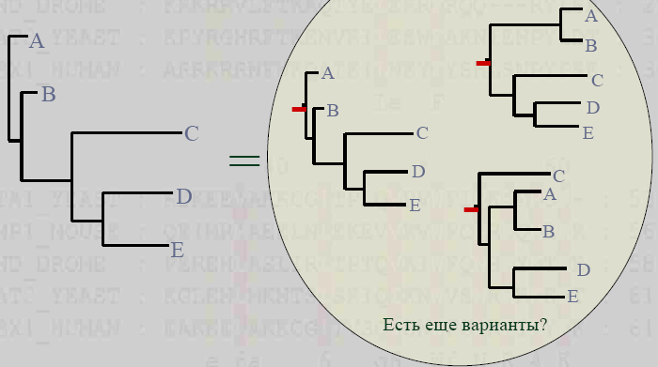
Может быть укоренено многими способами

Slide 37
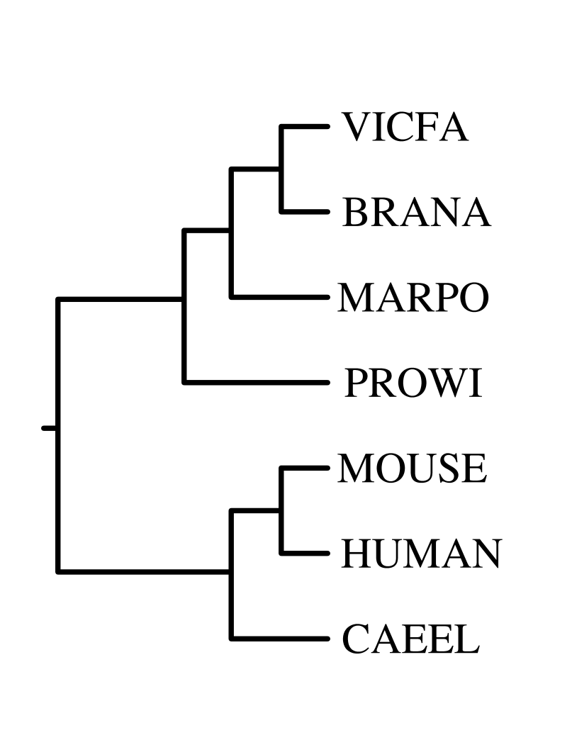
Скобочная формула
Newick Standard:
((((VICFA:3, BRANA:3):3, MARPO:6):2, PROWI:8):7, ((MOUSE:3, HUMAN:3):3, CAEEL:6):9);
«The reason for the name is that the second and final session of the committee met at Newick's restaurant in Dover, and we enjoyed the meal of lobsters.»
Joseph Felsenstein, http://evolution.genetics.washington.edu/phylip/newicktree.html
Notes:
Внешняя пара скобок соответствует корню, а все прочие пары скобок – узлам. Числа означают длины ветвей и могут быть опущены.
Разумеется, скобочная формула одного и того же дерва может быть написана по-разному (ветви, выходящие из узла, могут быть переставлены между собой). Если дерево неукоренённое, то пишется формула, соответствующая одному из укоренений (чаще всего случайно выбранному).
Если дерево небинарное, то пара скобок будет заключать в себе не два, а больше объектов (листьев и/или нижележащих узлов).

Slide 38


Топология дерева
=
Notes:
38
Общая у них топология, то есть система отношений между листьями и узлами, с одной стороны, и ветвями, с другой.
Различаются, во-первых, длины ветвей, а во-вторых, несущественные для сути дела особенности изображения (порядок, в котором на рисунке расположены листья).

Slide 39
Схема алгоримов построения деревьев
Матрица расстояний между последовательностями
Выравнивание
Neighbor-Joining, Fitch, FastME
символьно-ориентированные методы
Дерево

Slide 40
Эволюция видов и эволюция белков
Когда виды разделяются, то разделяются пути эволюции всех их белков…
В результате большинству белков одного вида соответствует ортолог в другом виде.
Но:
Бывают дупликации белков без разделения видов: два родственных белка существуют в одном геноме и эволюционируют (почти) независимо – такие белки называются паралогами.
Бывают потери генов.
Если в двух видах потерялись по одному белку из пары паралогов, то может получиться, что общий предок белков, которые выглядят как ортологи, «жил» существенно раньше, чем общий предок видов.
Бывает, что два белка объединяются в один многодоменный, и наоборот.
Поэтому правильнее говорить об эволюции белковых доменов.
Notes:
Не всегда просто по последовательностям семейства белков восстанавливать эволюцию соответсвующих видов живых организмов...

Slide 41
Программы реконструкции деревьев
Много алгоритмов реализовано в пакете PHYLIP.
Его можно скачать: http://evolution.genetics.washington.edu/phylip.html
и установить на своём компьютере.
Есть веб-интерфейс на сайте Института Пастера (Франция):
http://bioweb2.pasteur.fr/phylogeny/intro-en.html
Для «непрофессионалов» достаточно JalView для построения деревьев и программы MEGA http://www.megasoftware.net/ для их изображения.

Slide 42
КОНЕЦ

